Slide 1
Безопасный интернет
Путешествие по Цифрограду
Возрастная группа: 1-4 классы

Slide 2
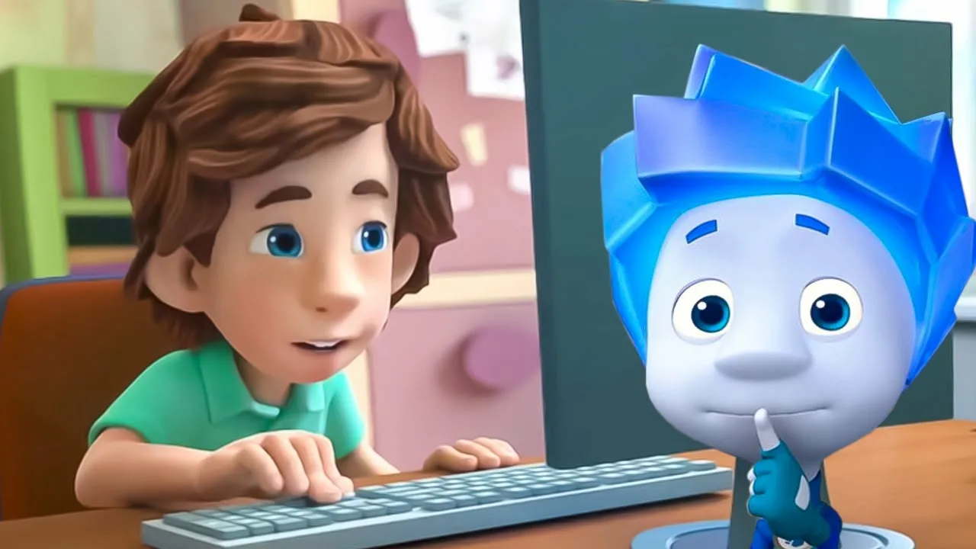

О чем мы сегодня говорим?
Отвечаем на вопросы:
О чем видеоролик?
Был ли он для вас интересен?
На что вы бы хотели обратить внимание?
Как вы думаете, о чем мы сегодня будем говорить?
https://yandex.ru/video/preview/13558442438946860195

Slide 3



Площадь Личной Информации
1
Что такое личная информация и почему её нужно беречь?
1
2
Можно рассказать всем
Это только моё, личное
Ситуация | В чате игры тебя спрашивают: «Привет! Как тебя зовут и в какой школе ты учишься?»
Ваши действия? | Сказать? Не говорить? Почему?
Никогда и никому не сообщайте личную информацию!

Slide 4

Площадь Личной Информации
1
Что такое личная информация и почему её нужно беречь?
пароль
12345
котик2025
Mama#Papa
Самый надежный пароль – длинный, с буквами, цифрами и знаками!

Slide 5

Проспект Вежливого Общения
2
Нужно ли соблюдать сетевой этикет и быть вежливым в интернете?
Ты так классно играешь!
Вы все тут неудачники!
Спасибо за помощь!
Твой рисунок – ужас!
Давай дружить!
В интернете, как и в жизни, нужно быть добрым и вежливым.

Slide 6

Бульвар Правды и Лжи
3
Почему нужно критически относиться к информации в интернете?
В интернете написано, что слоны умеют летать. Это правда?
Незнакомец в сети написал, что он друг твоих родителей и просит тебя прислать фото. Нужно это делать?
Если написано в интернете, что есть такая таблетка, которая сделает тебя сильным, как супергерой, этому можно верить?
Не верь всему, что видишь в интернете!
Всегда спрашивай у родителей, если что-то непонятно или кажется странным.

Slide 7

Скорая Компьютерная Помощь
4
Как действовать в случае столкновения с опасностью в интернете?
Вами получено странное письмо со ссылкой, незнакомец предлагает встретиться.
Какими будут ваши действия?
Ничего не делать
Рассказать родителям
Нажать на подозрительную ссылку
Закрыть письмо и сообщить взрослым
Не встречайтесь с людьми, с которыми познакомились в интернете, без разрешения родителей!

Slide 8

Отвечаем на вопросы
Что такое «личная информация»?
Каким должен быть пароль?
Можно ли другим людям сообщать личную информацию?
Почему опасно нажимать на подозрительные ссылки?

Slide 9

Нужно запомнить
Никогда и никому не сообщай пароли, свое имя, адрес, телефон
Не переходите по незнакомым ссылкам
Будь дружелюбен в интернете, не груби и не обижай других
Не верь всему, что видишь в интернете
Всегда спрашивай у родителей, если что-то непонятно или кажется странным
Без разрешения родителей не встречайся с людьми, с которыми познакомился в интернете

